Slide 1
Rotary Lyon Est Voyage au Liban Septembre 2017
Sofitel Lundi 6 novembre 2017
Richard ATUYER - Francis FRUCHART

Slide 3
Jean-Paul Narjollet, organisateur du voyage
Rotarien du RC Dijon-Bourgogne, Président du CIP France Liban, ami de Bernard Bodelet,
Est à l’origine d’actions communes avec le Liban, depuis plus de 20 ans, dont la dernière datant de 2017 a consisté à équiper une salle informatique dans une école à Zgharta (réalisation de 18 000$ avec 18 clubs dont Lyon Est)
A organisé le voyage du 24/09 au 01/10 ( 26 voyageurs)

Slide 4
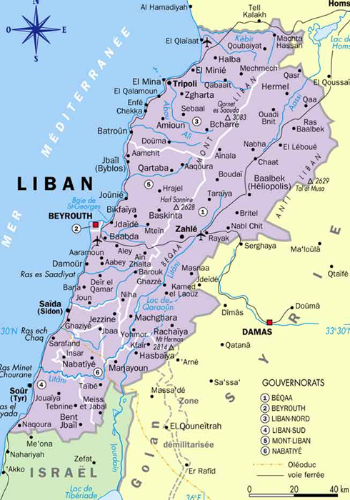

Slide 5
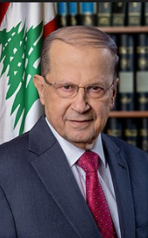
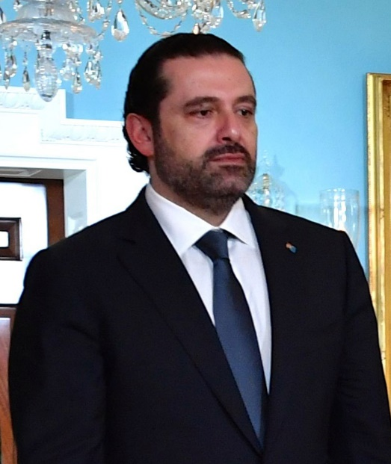
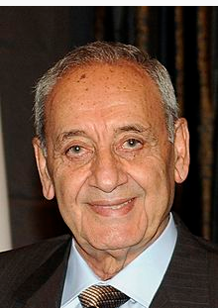
République libanaise
10.000 km2 (la taille de la Gironde) 250 km / 25-60 Km
6 millions habitants (estimation):
- 4.3 millions de libanais (environ…pas de recensement depuis 1932)
- 400.000 palestiniens et 1.600.000 réfugies syriens (sunnites)
Diaspora 12 millions (principalement maronite et chiite) Amérique,
Afrique et Australie, (soutien financier très important)
Beyrouth 1.5 million ha (25% de la population totale estimée)
Langue : arabe
Religions 60-70% musulmans, 40/30% chrétiens
Système politique : république parlementaire (démocratie confessionnelle)
- Président de la république: chrétien maronite Michel AOUN
- Premier Ministre : musulman sunnite Saad HARIRI
- Président de l’assemblée : musulman chiite Nabih BERRI

Slide 6
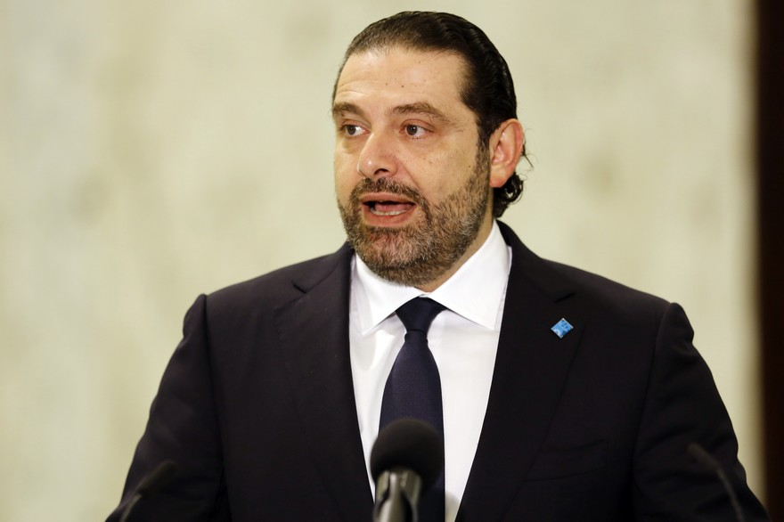
publié le 04/11/2017
Une annonce faite à la surprise générale. Le premier ministre a annoncé ce samedi 4 octobre 2017 sa démission, un an après sa nomination à la tête du gouvernement. Saad Hariri accuse notamment le Hezbollah chiite et son allié iranien de "mainmise" sur le Liban. "Je sens que ma vie est visée", a-t-il dit, affirmant que le Liban vivait une situation similaire à celle qui prévalait avant l'assassinat en 2005 de son père Rafic Hariri, ex-premier-ministre. Le Hezbollah est un allié crucial du régime de Bachar al-Assad dans la guerre en Syrie voisine. Il est soutenu par Téhéran et est le seul parti libanais à avoir gardé ses armes après la fin de la guerre civile au Liban (1975-1990). Bête noire d'Israël, le Hezbollah refuse d'abandonner son arsenal, principale pomme de discorde dans le pays

Slide 7
Un pays multiconfessionnel
Le communautarisme caractérise le système politique : 18 communautés coexistent dans l’exercice du pouvoir,
Un pays déstabilisé par la lutte entres islams sunnite (Ryad) et chiite(Téhéran)
La Syrie a longtemps joué avec les clans, rivalités et communautés religieuses,
Prééminence du Hezbollah , bras armé de l’Iran et soutien actuel de Bachar al-Assad

Slide 8
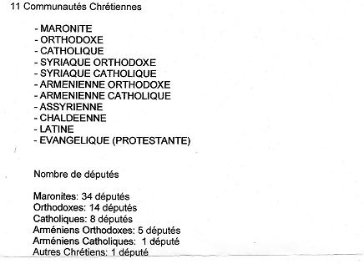
Musulmans
Chiite
Sunnite
Druzes
Alaouite Ismaélien….
Députés 64 chrétiens 64 musulmans

